Slide 1

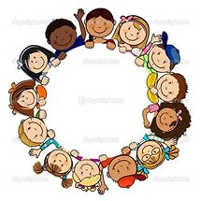
Арт – терапевтические методы в работе с детьми и подростками с ОВЗ.
Педагог-психолог МАОУ «ОЦ №№ «Созвездие» г. Вольска» Шмелева Елена Александровна

Slide 2
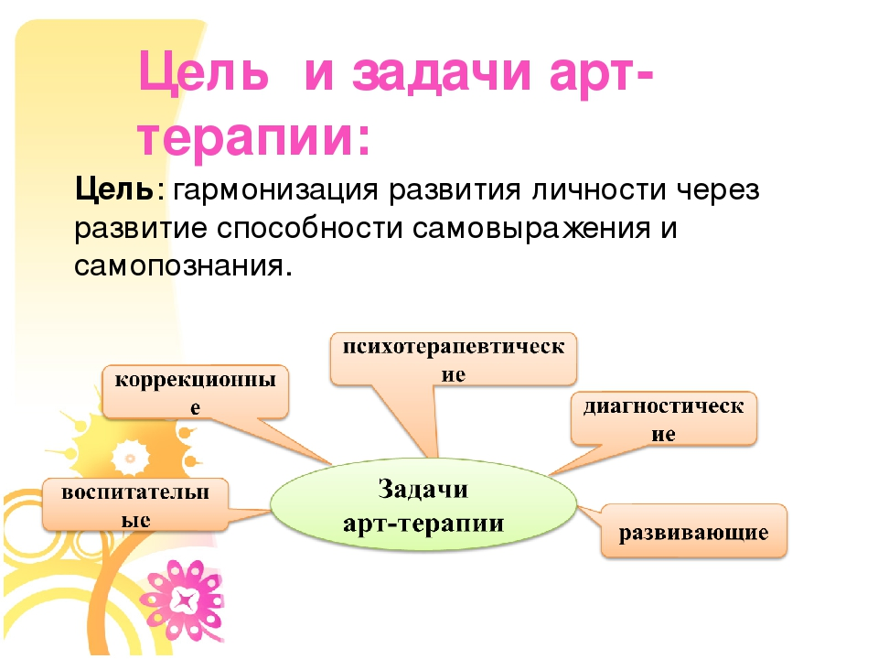

Slide 3
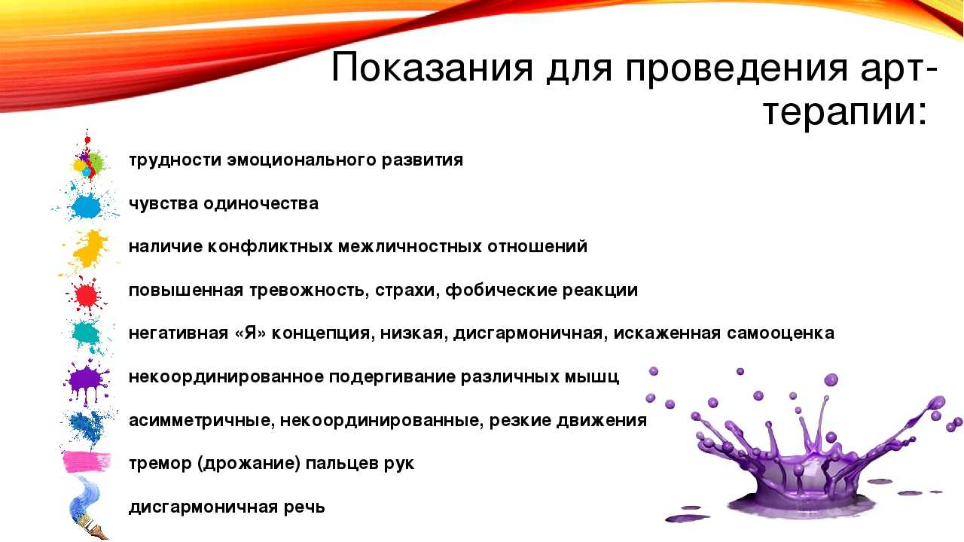

Slide 4
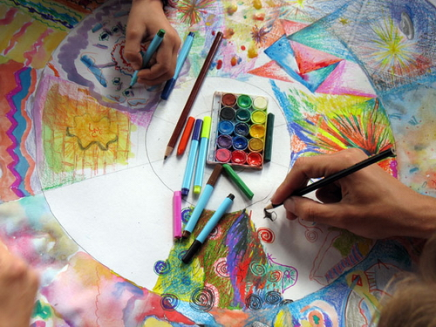
1. РИСУНОК В КРУГЕ.

Slide 5
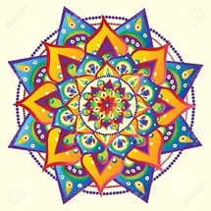
2. МАНДАЛА ДЛЯ РАСКРАШИВАНИЯ.
Мандала для раскрашивания сегодня особенно популярна, поскольку она не требует каких-то специальных материалов и времени для создания, времени на плетение. Достаточно просто распечатать нераскрашенный образец. Каждый элемент и оттенок внутри – имеет свое обозначение.

Slide 6
ОБОЗНАЧЕНИЯ ФИГУР ВНУТРИ МАНДАЛЫ:
☺ круги и овалы – целостность, духовное здоровье, защищенность от внешнего мира;
☺ кресты и перекрестья – чаще всего указывают на жизненные перепутья;
☺ звезды – свидетельствуют о сильно развитом «мужском начале», самоуверенности;
☺ квадраты и прямоугольники – в зависимости от наличия дополнительных элементов внутри могут означать эмоциональную открытость или, напротив, закрытость человека;
☺ треугольники – стремление к чему-либо. спиралевидные элементы – указывают на непрерывное духовное развитие человека;
☺ сердца – символ любви, признательности.

Slide 7
ЗНАЧЕНИЕ ОТТЕНКОВ:
КРАСНЫЕ – символизируют энергию, активность, явную или скрытую агрессию;
РОЗОВЫЕ – почти всегда означают физические недомогания, уязвимость человека;
ОРАНЖЕВЫЕ – символ воли к жизни, повышенной амбициозности, радости и неудержимого оптимизма;
ЖЕЛТЫЕ – символ солнечной энергии. Означают развитую силу воли и высокие интеллектуальные способности человека;
ЗЕЛЕНЫЕ– говорят об обновлении, чувствительности и достижении внутренней зрелости. Появление зеленых оттенков в мандале указывает на гармонию в душе;
ГОЛУБЫЕ – символизируют материнство, преувеличенное сострадание к ближнему;
СИНИЕ – указывают на покой и мир в душе. В то же время, насыщенные темно-синие оттенки свидетельствуют о конфликтах с близкими, неблагоприятной психологической обстановке в семье;
ФИОЛЕТОВЫЕ – символизируют остановку развития, погружение в воспоминания.
СЕРЫЕ – в небольших количествах говорят о равнодушии, подавленных эмоциях.
КОРИЧНЕВЫЕ – символ эмоциональной незащищенности, заниженной самооценки;
БЕЛЫЙ ЦВЕТ И РАЗЛИЧНЫЕ КРЕМОВЫЕ ОТТЕНКИ – символизируют духовность, чистоту.
ЧЕРНЫЙ ЦВЕТ – символ депрессии и пустоты, в том случае, если им раскрашена большая часть элементов мандалы. Черный фон мандалы, напротив, говорит об эмоциональном возрождении, раскрытии себя и своего «Я».

Slide 8
3.КОЛЛАЖИРОВАНИЕ.
Коллаж – (фр. «наклеивание» )это когда из разнообразных кусочков вполне понятных предметов создается изображение, которое по смыслу представляет из себя нечто совершенно другое, то есть поэтическая метафора, но только не словами, а изображениями сделанная.
Суть техники в том, что ребенку (или группе) предлагается на бумажную или текстильную основу наклеить картинки, фотографии, различные детали из газет, журналов, плакатов, объединяя их определенной темой.

Slide 9
ВОЗМОЖНЫЕ ТЕМЫ ДЛЯ КОЛЛАЖЕЙ
ДЛЯ ДЕТЕЙ:
1. Я – замечательный! (для повышения самооценки, осознавания своих позитивных качеств).
2. Мне нравится, мне интересно (это хорошая возможность познакомиться ребятам друг с другом, найти общие интересы, начать взаимодействовать, это возможность для психолога диагностировать личностную сферу).
3. Моя школа (моя учительница, мои одноклассники и т.д.).
4. О чем я мечтаю… .
5. Каким меня видят мои родители, и т.д..

Slide 10
ДЛЯ ПОДРОСТКОВ:
1. Какой я.
2. Каким меня видят… . Каким я хочу быть… .
3. Мои цели… . Мои мечты… . Мои поступки… .
4. Для полного счастья мне не хватает… .
5. Я и мои друзья: что нас объединяет и разделяет… .
6. Мое будущее (будущее, о котором мечтаю…).
7. Я глазами моих родителей (одноклассников, друзей и пр).
8. Моя семья… .
10. Кем я могу быть (мои профессии).

Slide 11
ТЕМЫ ДЛЯ ГРУППОВОЙ РАБОТЫ:
1. Свобода – это…
2. Любовь – это...
3. Лидер – это…
4. Наш дружный класс!
5. Мир, в котором я живу.
6. Моя страна.
7. Моя школа.

Slide 12
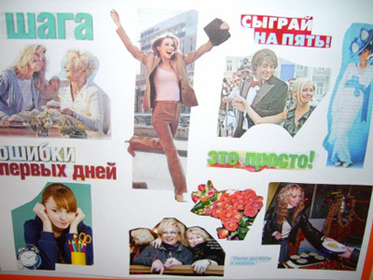

Slide 13
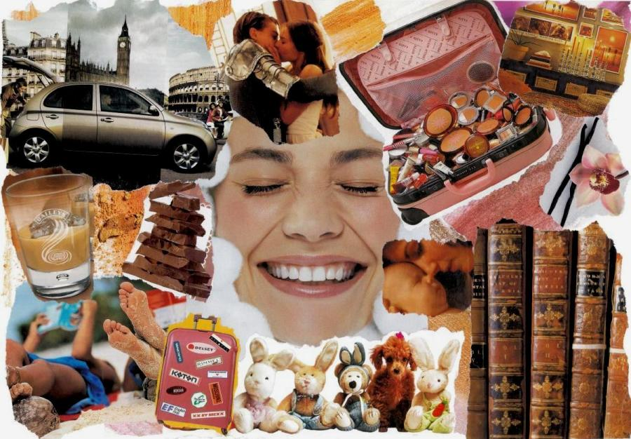

Slide 14


